Slide 1
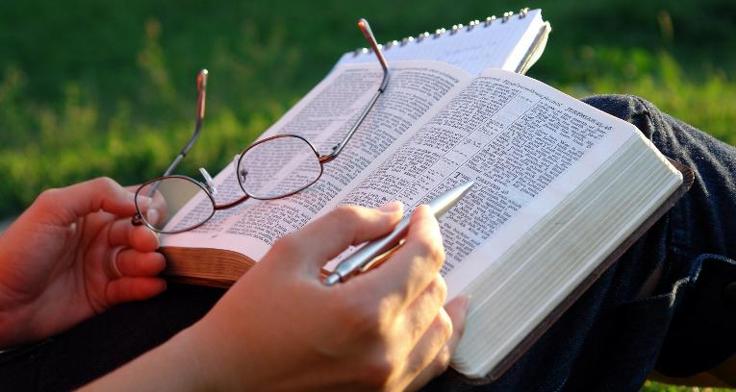
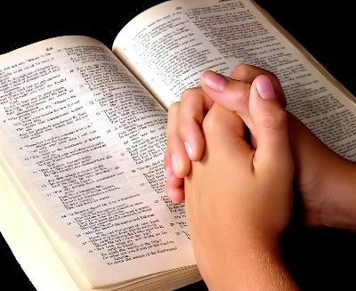

NA IVAKARAU NI VULI VOLA TABU
Lesoni 5, 2 ni Me, 2026
Notes:
HOW TO STUDY THE BIBLE

Slide 2

“Ena vaka talega kina na noqu vosa ka’u sa vosataka yani; ena sega ni lesu tale wale vei au, ena vakayacora mada na ga na ka ka’u sa vinakata, ka daucaka yaco ena ka ka’u a tala kina” (Aisea 55:11)
Notes:
¹¹ ena vaka talega kina na noqu vosa ka’u sa vosataka yani; ena sega ni lesu tale wale vei au, ena vakayacora mada ga na ka ka’u sa vinakata, ka daucaka yaco e na ka ka’u a tala kina.

Slide 3

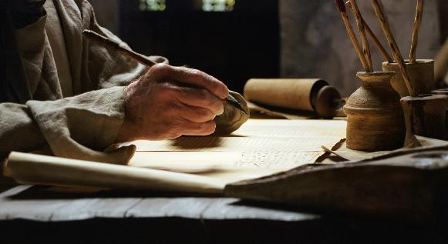


“Sa vosa ga na tamata savasava ni Kalou me vaka sa vakauti ira na yalo Tabut” (2 Pita 1:21), ka vola na nodra I tukutuku ena vei drauniveva ni Vola Tabu.
Eda kunea kina na veivatutalei ka solia na bula, inuinui yaloq so vei ira e kune votu, na kena vo sa dodonu me da qai vakasaqara vakamatua.
Eda na rawa ni kelia mai na veivatutalei oqoka sa vakarautaka vei keda na Kalou ena I Vola Tabu,ka cava na veika vinaka eda na rawata mai kina ni da vulica?
Vakarau ni vuli Vola Tabu:
Gauna
Na vanua
Na kena ivakarau
Veika vinaka e rawati ena vulici ni Vola Tabu:
Na vinaka ni kena wasei
Na vinaka ni nomu kana mai kina
Notes:
²¹ ni sa sega ni vu na parofisai e na gauna eliu e na lewa ni tamata: sa vosa ga na tamata yalosavasava ni Kalou me vaka sa vakauti ira na Yalo Tabu.

Slide 4

NA IVAKARAU NI KENA VULICI NAI VOLA TABU
Notes:
HOW TO STUDY THE BIBLE

Slide 5
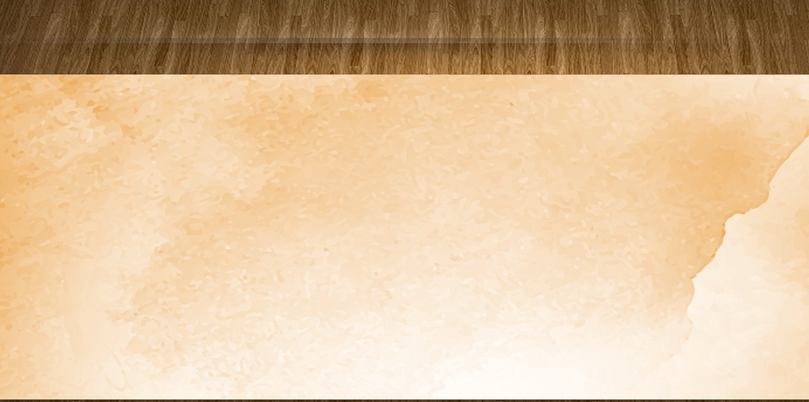
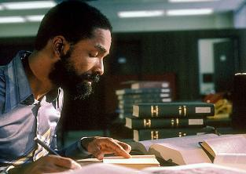
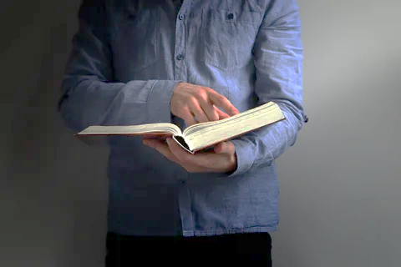

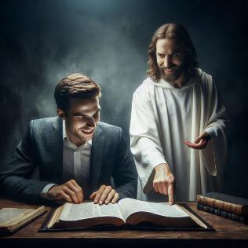
GAUNA
“Ia dou na golevi au, ka kunei au, ni dou sa golevi au sara mai na vu ni lomamudou.” (Jeremaia 29:13)
Na gauna cava na gauna vinaka duadua mo vulica kina na i Vola Tabu?
Vakadikeva vata na isau ni nomu taro kei na rua na ka (factors): na gauna (the time factor) kei na tagede vinaka (quality factor).
Eda na rawata e levu na ka vinaka ni biu vakatikitiki e dua na aua mai na lima na miniti ena noda I tuvatuva me vulici kina na I Vola Tabu.
Ia na gauna ni vuli eda vakarautaka ena sega ni rawa ni yalani ga ena wiliki ena vakawelewele. E basika eke na noda vakauqeti tu me wiliki na Vosa. Na cava au wilika tiko kina na I Vola Tabu? Au vakaqara wale tikoga na vuku, se tiko beka vei au nagagadre titobu meu vakalevutaka noqu kila na Kalou?
Ena levu duadua na ka au kila ena noqu vuli Vola Tabu ni sa yaco me noqu gauna vata kei na Kalou (Jer. 29:13), ka rekitaki koya (Same 37:4); ni da vakasaqara na nomu I tukutuku talei ena loma ni I vola qo.
Notes:
TIME
¹³ ia dou na golevi au, ka kunei au, ni dou sa golevi au sara mai na vu ni lomamudou:

Slide 6

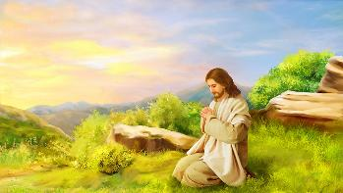


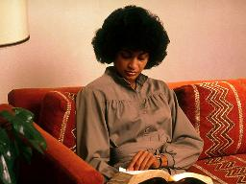
NA VANUA
“Ia ni sa mataka caca sa cavu tu ko koya, a sa klako ki tautuba, kalako ki na dua na yasana lala, ka masu kina.” (Marika 1:35)
Ni vinakata o Jisu e dua na nona gauna taudua vata kei na Kalou, e dau yadra vakatotolo ka vakasaqara e dua n vanua vagagalu (Marika 1:35). E rawa ni vakaoqo na nomu gauna ni masumasu kei na vuli Vola Tabu.
E dau dredre na vagolea nomu vakasama ki na vuli ena vanua kosakosa ka osooso. E rawarawa cake mo vakayacora oqo ena dua na vanua lala ka vagagalu.
Na itekitekivu kei na iotioti ni aua ni dua na siga, ni sa vagagalu sara e gauna rawarawa kina ni da vagolea na noda vakanananukei na vakasama vua na Kalou.
Ni ko sa kunea rawa na gauna kei na vanua donu, mo cakava me sa tiki tudei ni nomu I tuvatuva. Ke so beka na gauna o na sega ni vakayacora kina, ia me kakua ga ni vakamatautaki mo vakalutuma na nomu vuli Vola Tabu ena veisiga.
Notes:
THE PLACE
³⁵ Ia ni sa mataka caca sa cavu tu ko koya, a sa lako ki tautuba, ka lako ki na dua na yasana lala, ka masu kina.

Slide 7


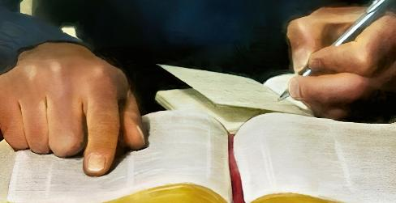
NA KENAI VAKARAU(1)
“Sa vaka talega kina na noqu vosa kau sa vosataka yani; ena sega ni lesu tale wale vei au…” (Aisea 55:11)
E va na I wasewase ni kena vulici vakatitobu nai Vola Tabu
Masu
Wilika ka kila [proposed technique]
Masu
Wasea
Sureta na veituberi ni Yalo Tabu ena nomu vulica na I Vola Tabu
Digitaka e dua na tikina se wase ni vola ena I Vola Tabu
Ena tara na lomamu kei na nomu vakasama mo kila rawa na veika ko wilika
Vola ka me rawa ni na kasa ena nomu vakasama mind
Toqa na kena vei vakasama lelevu
Vola na vei ka lelevu e vakavurea na veivakasama oqo
Kerea na Kalou me veivuke ena nomu vakayacora na veika o sa vulica
Vakasamataka o cei o na rawa ni wasea vua na veika ko sa vulica
Notes:
THE TECHNIQUE (1)
¹¹ ena vaka talega kina na noqu vosa ka’u sa vosataka yani; ena sega ni lesu tale wale vei au, ena vakayacora mada ga na ka ka’u sa vinakata, ka daucaka yaco e na ka ka’u a tala kina

Slide 8

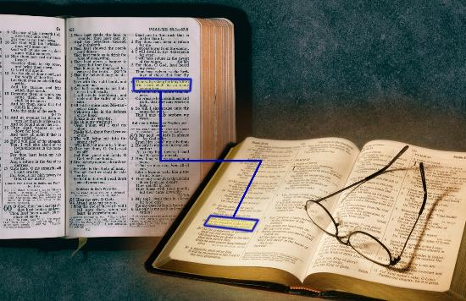
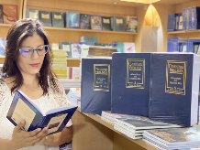
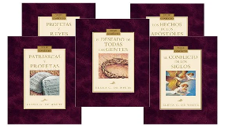
NA KENA I VAKARAU(2)
“So is my word that goes out from my mouth: It will not return to me empty…” (Isaiah 55:11)
E so tale na i vakarau ni vuli Vola Tabu
Wilika ka vakatauvatana kei na veitikina tale e so (Aisea 28:10)
Wilika e dua taucoko na wase se I Vola
Vulica e dua na ulutaga se vosa ena veivuke ni vola vakarautaki (concordance)
Wilika vata kei na so na “biblical commentaries se dictionaries”
Wilika vata kei na veika e volai ena nona I vola ni Yalo ni Parofisai (“Conflict of the Ages”) ka vola ko Ellen White

Slide 9

NA VEIKA VINAKA E RAWATI ENA VULICI NI I VOLA TABU
Notes:
BENEFITS OF STUDYING THE BIBLE

Slide 10


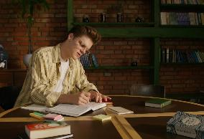
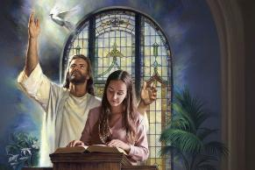
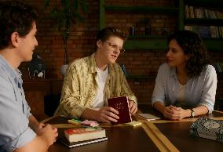

NA VINAKA NI KENA WASEI
“Sa solia vei au na Turaga ko Jiova na yame sa vakavulici rawa, meu vuku I tokona e a vosa na tamata sa ceguoca: sa vakayadrati au ko koya ena veimataka, sa vakaturorogo na daligaqu, meu vakarorogo me vakataki ira sa vakavulici (Aisea 50:4)
O sa lesi mo vakarautaka e dua na I vuunau ena Siga Tabu. Ko na vakarautaka e dua na gauna mo digitaka, masulaka ka vulica kina e dua na ulutaga ena veiliutaki ni Yalo Tabu. Ena Siga Tabu, o na vuunau ena kaukauwa. O cei ena tarai vakavinaka duadua ena I vunau oqo?
Na vuli iVola Tabu ka wasei vei ira na wekada – se ena I vunuau se veiwasei ga vakaveitokani – ena rua na ka vinaka e vakayacora.
A kena imatai, eda na vinaka ena veika eda vulica. A kena ikarua, ena vakayaloqaqataki ira eda wasea vei ira me ra na vakekeli vakatitobu ena sara mai na veika era sa vulica.
Ena gauna ruarua oqo, ena vakaukauwataki ka titobu cake kina na veiwekani kei na Kalou. Oqo na kaukauwa ni Vosa ni Kalou me “sega ni na lesu tale wale. ” (Aisea 55:11).
Notes:
THE BENEFIT OF SHARING IT
⁴ Sa solia vei au na Turaga ko Jiova na yame sa vakavulici rawa, me’u vuku i tokona e a vosa na tamata sa ceguoca: sa vakayadrati au ko koya e na veimataka, sa vakaturorogo na daligaqu, me’u vakarorogo me vakataki ira era sa vakatavulici.
The sovereign Lord has given me a well-instructed tongue, to know the word that sustains the weary. He wakens me morning by morning, wakens my ear to listen like one being instructed.” (Isaiah 50:4 NIV)

Slide 11

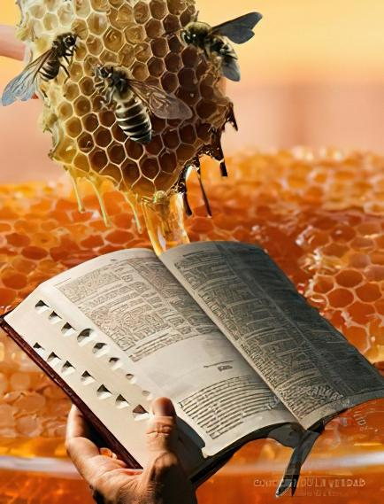

NA VINAKA NI NOMU KANIA
“A kena kamikamica na nomuni vosa ki na gusuqu! Io, na oni sa sega ni kamikamica e na gusuqu!” (Same 119:103)
Sa dodonu me da kania na vosa ni Kalou (Jeremaia 15:16)!
E dina ga ni kamikamica cake mai na oni, eda sega ni kania vakayago (Same 119:103). Na wiliki ni I Vola Tabu sa kakana ni lomada, e vakabula na yaloda ka vakavouya na nona I tovo.
Se cava tale beka e vo, na kakana oqo e soli wale (Aisea 55:1)!
E gadrevi walega me da toro voleka yani, rogoca na ka e tukuna vei keda na Kalou ena nona Vosa mai na I VolaTabu (Aisea 55:3). Na levu ga ni noda wilika na ivola Tabu, na levu ni noda vakani vakavinaka, na levu talega ni noda vakalougatataki.
“Se cava ga na torocake ni nona vuku na tamata, me kaku ni nauma ni sa sega ni yaga vua me vakasaqaqara vakagumatua na rarama levu mai na I Volatabu. Mai na I kumukumu levu eda lewena eda kacivi vakayadua me da gonevuli ni parofisai” Ellen G. White, Counsels to Writers and Editors, p. 41
Notes:
THE BENEFIT OF EATING IT
A kena kamikamica na nomuni vosa ki na gusuqu! Io, na oni sa sega ni kamikamica e na gusuqu!
“How sweet are your words to my taste, sweeter than honey to my mouth!” (Psalm 119:103)
¹⁶ Sa kune na nomuni vosa, ia ka’u a kania; ka sa yaco na nomuni vosa me ka ni reki kei na ka ni marau ki na lomaqu: ni ka’u sa vakatokai e na yacamuni, Jiova na Kalou ni lewe vuqa:
Whatever may be man’s intellectual advancement, let him not for a moment think that there is no need of thorough and continuous searching of the Scriptures for greater light. As a people, we are called individually to be students of prophecy.” Ellen G. White, Counsels to Writers and Editors, p. 41

Slide 12

“Na kena wiliki wale tu ga na Vosa ena sega ni rawata na veika e lavaka o Lomalagi me rawati kina; e dodonu me vulici ka vakamareqeti e lomada. Na kilai ni Kalou e sega ni rawati ke sega ni soli kina na noda I gu. Sa dodonu me da gumatua ni vulica na iVola Tabu, ka kerea vua na Kalou na veivuke ni Yalo Tabu, me rawa kina ni da vakavukui ena Nona Vosa. Me da taura e dua na tikina, vagolea kina na nomu vakasama mo kila rawa na I balebale ni veika e sa nakita na Kalou mo vulica mai kina. […]
Na Vosa ni Kalou sa madrai ni bula. O ira era kania na nona Vosa, me tiki ni veicakacaka kece, ka tiki ni nodra I valavala kece, era na tubu kaukauwa ena kaukauwa ni Kalou. Ena solia na kaukauwa ki na yalo ka sega ni malumalumu rawa, vakataucokotaka na i lakolako, ka kauta mai na vakacegu e tawamudu.
EGW (Lift Him Up, April 7)
Notes:
“The mere reading of the Word will not accomplish the result designed of Heaven; it must be studied, and cherished in the heart. The knowledge of God is not gained without mental effort. We should diligently study the Bible, asking God for the aid of the Holy Spirit, that we may understand His Word. We should take one verse, and concentrate the mind on the task of ascertaining the thought which God has put in that verse for us. […]
The Word of God is the bread of life. Those who eat and digest this Word, making it a part of every action and of every attribute of character, grow strong in the strength of God. It gives immortal vigor to the soul, perfecting the experience and bringing joys that will abide forever.

